Slide 1
第8章 先进过程控制技术
8.1概述
从40年代开始至今，采用PID控制规律的单回路系统一直是过程控制领域最主要的控制系统，单回路系统主要采用经典控制理论的频域分析方法进行控制系统的分析和设计。PID控制算法简单、有效，可以实现一般生产过程的平稳操作与运行。但单回路PID控制并不适用于特性复杂的被控过程，不能满足生产工艺的特殊需要和高精度控制的要求。

Slide 2
从50年代开始，过程控制领域陆续出现了串级、比值、前馈、均匀和Smith预估控制等控制系统，即所谓的复杂控制系统，这些系统在一定程度上满足了复杂生产过程、特殊生产工艺以及高精度控制的需要。
从60年代初期逐渐发展起来的以状态空间为基础的现代控制理论日趋完善，形成了状态反馈、状态观测器、最优控制等一系列多变量控制系统的设计方法，对自动控制技术的发展起到了积极的推动作用。

Slide 3
随着过程工业日益走向大规模、复杂化、对生产过程的控制品质要求越来越高，出现了许多过程、结构、环境和控制均十分复杂的生产系统，出现了先进过程控制APC（亦称高等过程控制）的概念。关于先进过程控制，目前尚无严格而统一的定义。习惯上，将那些不同于常规单回路PID控制，并具有比常规PID控制更好控制效果的控制策略统称为先进过程控制，如自适应控制、预测控制、专家控制、模糊控制、神经网络控制、推理控制等都属于先进控制。

Slide 4
相对于传统的控制技术，先进控制有以下一些特点：
（1）先进控制的控制策略与传统的PID控制不同。
（2）先进控制通常用于实现复杂被控过程的自动控制。
（3）先进控制的实现需要足够的计算能力作为支持平台。
本章简单介绍近年来出现的典型先进控制，这些控制方法在复杂工业过程控制中得到了成功的应用，并受到工程界的欢迎和好评。

Slide 5
8.2自适应控制
前面讨论的控制系统设计和控制器参数整定，都是在假定被控过程特性呈线性、模型参数固定不变的条件下进行的，但在实际生产中，被控过程的数学模型参数会随着生产的不断进行发生变化。为了保证控制品质，当对象特性发生变化时应该重新整定控制器参数。采用常规PID控制不能很好地适应工艺参数的变化，导致控制品质下降，产品产量和质量不稳定。有一种控制系统，它能根据被控过程特性变化情况，自动改变控制器的控制规律和可调参数，使生产过程始终在最佳状况下进行，这称为自适应控制系统。

Slide 6
自适应控制系统应该具有以下基本功能：
辨识被控对象的结构、参数和性能指标的变化，建立被控过程的数学模型，或确定当前的实际性能指标；
能根据条件变化，选择合适的控制策略或控制规律，并能自动修正控制器的参数，保证系统的控制品质，使生产过程始终在最佳状况下进行。
根据设计原理和结构的不同，自适应控制系统可分为两大类，即自校正控制系统和模型参考自适应控制系统。

Slide 7
8.2.1自校正控制系统
自校正控制系统的原理图如图所示：
控制器参数计算
参数辨识
x
u
y
控制器
被控过程

Slide 8
8.2.2模型参考自适应控制系统
模型参考自适应控制系统的基本结构如图所示
参考模型
+
ym（t）
r
e（t）
自适应机构
y（t）
+
控制器
被控过程
—
模型参考自适应控制系统除了上图所示的并联结构之外，还有串联结构、串——并联结构等其它形式。按照自适应原理不同，模型参考自适应控制系统还可分为参数自适应、信号综合自适应或混合自适应等多种类型。

Slide 9
8.3预测控制
被控过程的数学模型的准确程度直接影响到控制的质量。对于复杂的工业过程，要建立它的准确模型是非常困难的。1978年Richalet提出的预测控制是一种对模型精度要求不高而同样能实现高质量控制的方法 ，并很快在工业生产过程自动化中获得了成功的应用。

Slide 10
虽然这些控制算法的表达形式和控制方案各不相同，但都是采用工业过程中较易得到的对象的脉冲响应或阶跃响应曲线为依据，并将它们在采样时刻的一条列数值作为描述对象动态特性的数据，构成预测模型，据此确定控制量的时间序列，使未来一段时间中被控量与期望轨迹之间的误差最小，这种“优化”过程反复在线进行，这就是预测控制的基本思想。

Slide 11
8.3.1模型算法控制
MAC的原理图如图8.3所示。
r
yr(k+i)
u(k)
y(k)
参考轨迹
+
优化算法
被控过程
+
_
ym(k)
内部模型
_
yp(k+i)=ym(k+i)+hie(k)
e(k)
ym(k+i)
闭环预测输出
图8.3 MAC原理框图

Slide 12
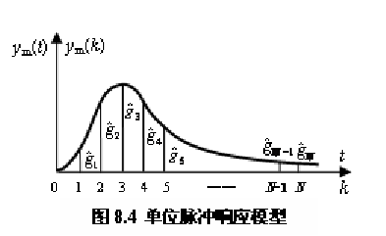
模型算法控制的结构包括内部模型、反馈校正、滚动优化、参考轨迹四个环节。具体的模型算法可分为单步模型算法、多步模型算法、增量模型算法和单值模型算法等多种算法控制。下面以多步模型算法控制为例，说明各个环节的算法和整个系统的工作原理。
1．内部模型
对于有自衡特性的
对象，模型算法控制采
用单位脉冲响应曲线作
为内部模型。如图8.4所
示。

Slide 13
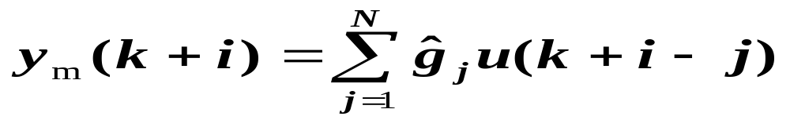
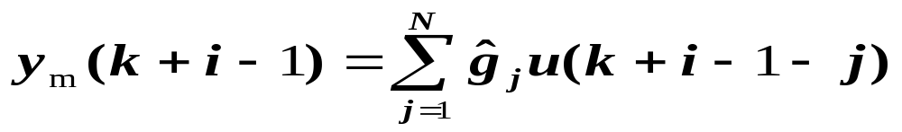
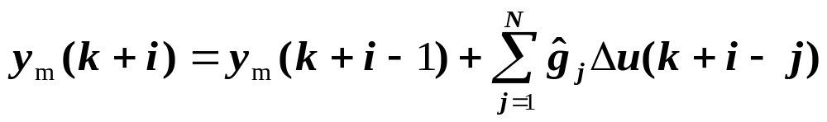
设当前时刻为k，对于图8.4所示的内部模型，可以根据过去和未来的输入数据，由卷积方程计算出被控过程未来k＋i时刻输出y (k＋i)的预测值
（8.1）
k＋i-1时刻预测模型输出ym(k＋i-1)
（8.2）
将式(8.1)与式(8.2)相减可得增量表达式
(8.3)

Slide 14
2．反馈校正
对式（8.1）的开环预测模型的输出进行修正。通常采用第k步的实际输出测量值y(k)与预测输出值ym(k)之间的误差e (k)= y (k) 一 ym(k)对模型的预测输出ym(k＋i)进行修正。修正后的预测值用 yp(k＋i)表示
yp ( k+i ) = ym ( k+i ) + hi [ y ( k ) – ym ( k ) ]
=ym ( k+i )+ hi e ( k ) （8.4）

Slide 15
由式（8.4）可知，由于每个预测时刻都引入了当前时刻实际对象输出和预测模型输出的偏差对开环模型预测值ym(k＋i)进行修正，这样可克服模型不精确和系统中存在的不确定性可能带来的误差。用修正后的预测值yp(k＋i)作为计算最优性能指标的依据，实际上是对测量值y(k)的一种负反馈，故称反馈校正。由于存在反馈环节，经过反馈校正，控制系统的鲁棒性就有了很大提高，这也是预测控制得到广泛应用的一个重要原因。

Slide 16
3．参考轨迹
模型算法控制的目的是使输出y(k)沿着一条事先规定好的曲线逐渐达到给定值r，这条指定曲线称为参考轨迹yr。通常参考轨迹采用从现在时刻k对象实际输出值y(k)出发的一阶指数曲线。yr在未来k 十i时刻的数值为
yr ( k ) = y ( k )
yr ( k+i ) = a_{r}^{i} y (k) + ( 1 - a_{r}^{i} ) r （8.5）
采用这种参考轨迹，将会减小过量的控制作用，使系统输出能平滑地到达设定值r；参考轨迹的时间常数T0越大，αr值也越大，yr越平滑，系统的柔性越好，鲁棒性也越强，但控制快速性也会降低。

Slide 17
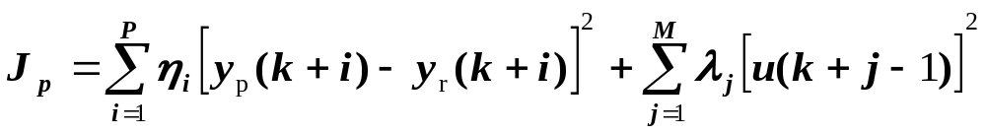
4．滚动优化
预测控制是一种最优控制策略，其目标函数JP是使某项性能指标最小。最常用的是二次型目标函数
（8.6）
这种方法采用滚动式的有限时域优化算法，优化过程是在线反复计算，对模型时变、干扰和失配等影响能及时补偿，因而称其为滚动优化算法。

Slide 18
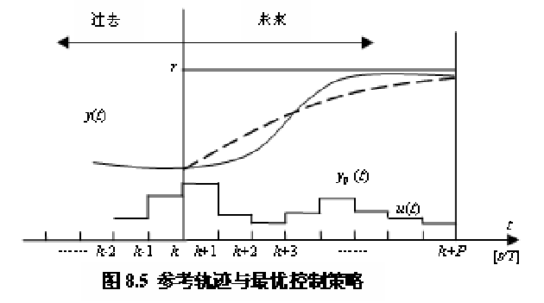
由于目标函数中加入控制量的约束，可限制过大的控制量冲击，使过程输出变化平稳，参考轨迹曲线yr(t)如图8.5所示。
过去
未来

Slide 19
8.3.2动态矩阵控制
1980年由Culter提出的动态矩阵控制DMC也是预测控制的一种重要算法，DMC与MAC的差别是内部模型不同。DMC采用工程上易于测取的对象阶跃响应做为内部模型，在实际应用取得了显著的效果，并在石化领域得到广泛的应用。
1．内部模型
DMC的内部模型为单位阶跃响应曲线，如图８.6所示。

Slide 20
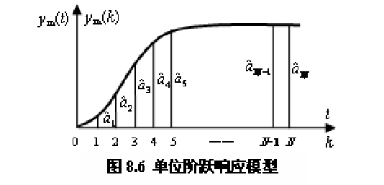
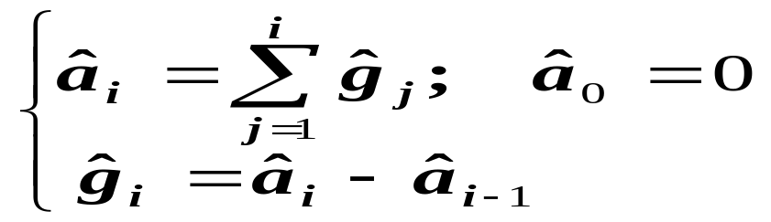
单位阶跃响应曲线同单位脉冲响应曲线一样可以表示对象的动态特性，二者之间的转换关系为
（8.7）

Slide 21
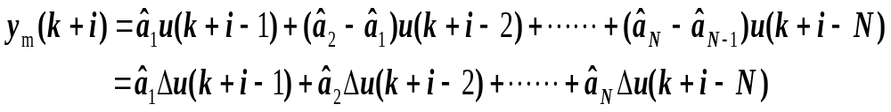
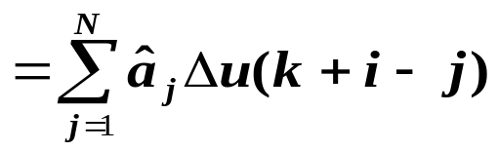
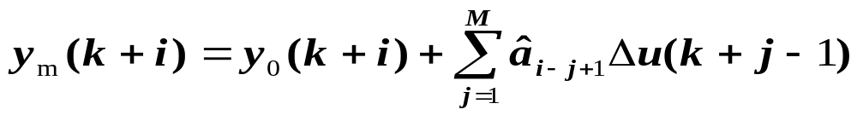
将式（8.7）代入式（8.1）
（8.8）
式(8.8）还可表示为
（8.9）

Slide 22
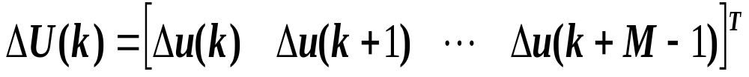
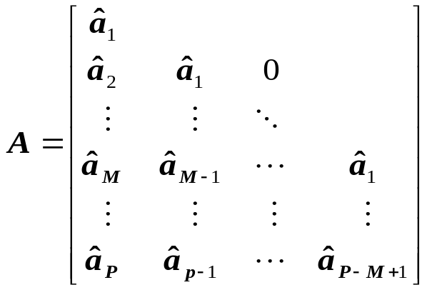
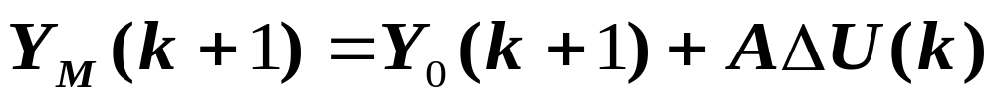
如果定义向量和矩阵
YM(k+1)=[yM (k+1) y M (k+2) … y M (k+p) ]^{T}
Y0 (k+1)=[y0 (k+1) y0 (k+1) … y0 (k+p) ]^{T}
则式（8.9）可表示为
（8.10）

Slide 23
2．反馈校正
由于非线性、随机干扰等因素，模型预测值与实际输出可能存在差异，为了减少这种影响，用对象实际输出和预测模型输出的偏差e(k)= y (k) 一 ym(k)，对模型预测值ym(k)进行修正
yp ( k+i ) = ym ( k+i )+hi [ y ( k ) – ym ( k ) ]
= ym ( k+i ) + hi e( k ) （8.11）
通过对预测值进行修正，构成反馈校正，形成闭环预测输出，提高了系统的鲁棒性。

Slide 24
如果定义向量
Yp(k+1)=[yp(k+1) yp(k+2) … yp(k+p) ]^{T}
Y (k+1)=[y (k+1) y (k+1) … y (k+p) ]^{T}
H=[h1 h2 … hm]^{T}
则式（8.11）可表示为
Yp(k+1)=YM(k+1)+H[y (k+1) -y _{M}(k+1) ] （8.12）
8.3.3广义预测控制与内部模型控制
1．广义预测控制
Clarke于1985年提出广义预测控制GPC，在保留MAC、DMC算法特点的基础上，采用受控自回归积分滑动平均模型CARIMA或受控自回归滑动平均模型CARMA 作为内部模型，对模型失配、模型参数误差的鲁棒性有所提高。

Slide 25
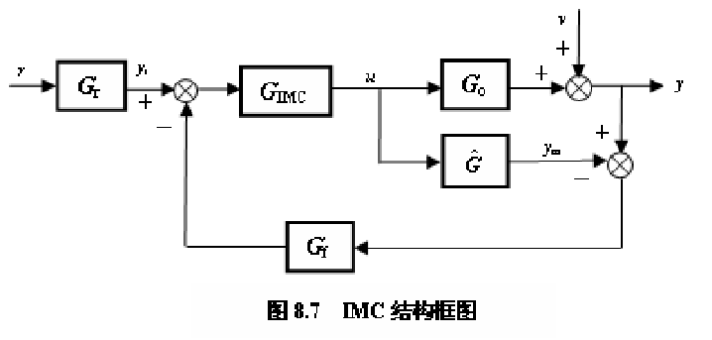
2．内部模型控制
内部模型控制（IMC）是Garcia和Morari于1982年提出来的一种控制算法，其基本结构如图8.7所示。

Slide 26
8.4专家控制
专家控制（也称专家智能控制）是专家系统与传统控制理论结合，它将专家系统理论同控制理论与技术相结合，在未知环境下仿效专家的智能，实现对系统的控制。
根据专家系统在控制系统中应用的复杂程度，专家控制可分为专家控制系统和专家式控制器。专家控制系统具有全面的专家系统结构、完善的知识处理功能，同时又具有实时控制的可靠性能；专家式控制器是专家控制系统的简化，二者在功能上没有本质的区别。

Slide 27
专家控制能够运用控制工作者成熟的控制思想、策略和方法以及直觉经验和手动控制技能进行控制。专家控制统不仅可以提高常规控制系统的控制品质，拓宽控制系统应用范围，而且可以对传统控制方法难以奏效的复杂生产过程实现高品质控制。
1．专家控制系统的类型
根据用途和功能，专家控制系统可分为直接型专家控制系统（器）和间接型专家控制系统（器）；根据知识表达技术分类，可分为产生式专家控制系统和框架式专家控制系统等。

Slide 28
（1）直接型专家控制系统
直接型专家控制系统（器）具有模拟（或延伸、扩展）操作工人的智能的功能，能够取代常规PID控制，实现在线实时控制。它的知识表达和知识库均较简单，由几十条产生式规则构成，便于修改，其推理和控制策略简单，推理效率较高。

Slide 29
（2）间接型专家控制系统
间接型专家控制系统和常规PID控制器相结合，对生产过程实现间接智能控制，具有模拟控制工程师的智能的功能，可实现优化、适应、协调、组织等高层决策。按其高层决策功能，可分为优化型、适应型、协调型和组织型专家控制系统。这类专家控制系统功能复杂，智能水平较高，相应的知识表达需采用综合技术，既用产生式规则，也要用框架和语义网络以及知识模型和数学模型相结合的综合模型化方法。系统功能可在线实时实现，也可通过人机交互或离线实现。

Slide 30
2．专家控制系统基本组成
不同类型专家控制系统的结构可能有很大差别，但都包含算法库、知识基系统、人-机接口、通信系统等基本组成部分，如图8.8所示。
人机
接口
知
识
基
系
统
算法库：
辨识算法
监督算法
控制算法
．．．
控
制
对
象
通信
系统
图8.8 专家控制系统典型结构框图

Slide 31
算法库主要进行数值计算：
控制算法根据知识基系统的控制配置命令和对象的测量信号，按选定的控制策略或最小方差等算法计算控制信号。
辨识算法和监控算法是从数值信号流中抽取特征信息，只有当系统运行状况发生某种变化时，才将运算结果送入知识基系统，增加或更新知识。
知识基系统贮存控制系统的知识信息，包括数据库和规则库。在稳态运行期间，知识基系统是闲置的，整个系统按传统控制方式运行。知识基系统具有定性的启发式知识，进行符号推理，按专家系统的设计规范编码，通过算法库与对象相连。

Slide 32
人一机接口作为人一机界面，把用户输入的信息转换成系统内规范化的表示形式，然后交给相应模块去处理；把系统输出的信息转换成用户易于理解的外部表示形式显示给用户，实现与知识基系统的直接交互联系，与算法库间接联系。
由于生产过程的复杂性和先验知识的局限性，难以对它进行完善的建模，这时就要根据过去获得的经验信息，通过估计来学习，逐渐逼近未知信息的真实情况，使控制性能逐步改善，具有学习功能的系统才是完善的专家控制系统。

Slide 33
8.5模糊控制
在实际生产中有相当数量的过程用传统的方法难以实现自动控制。但一个熟练的操作人员可能并没有多少控制理论知识，也不知道被控过程数学模型，却能凭自己丰富的实践经验，通过手动操作实现复杂生产过程的控制。人们的经验知识具有模糊性，无法用精确的数学语言表达，但可用模糊集合与模糊逻辑描述。1974年，英国的E．H．Mamdani根据美国自动控制理论专家L．A．Zadeh于1965年提出的模糊集合理论，提出了模糊控制器的概念，标志模糊控制的正式诞生。

Slide 34
与各种精确控制方法相比，模糊控制有如下优点：
（1）模糊控制使一些难于建模的复杂生产过程的自动控制成为可能。
（2）模糊控制具有较强的鲁棒性，被控过程特性对控制性能影响较小。
（3）基于模糊控制规则的推理、运算过程简单，控制实时性好。
（4）模糊控制机理符合人们对过程控制作用的直观描述和思维逻辑，为人工智能和专家系统在过程控制中的应用奠定了基础。

Slide 35
8.5.1模糊控制系统的基本结构
图8.9为模糊控制系统的方块图，虚线框部分为模糊控制器。系统将测得的数据y（被控参数）与给设值进行比较后得到的偏差e和偏差变化率ė输入到模糊控制器，模糊控制器通过计算得出控制量u，通过u对生产过程进行控制。
模糊控制器
被
控
过
程
r
e（t）
A/D
模糊化
处理
模糊控
制算法
去模糊
化处理
D/A
y
+
u
ｄ
－
dt
-
图8.9 模糊控制系统框图

Slide 36
模糊控制器的输入、输出变量都是精确的数值，模糊控制器采用模糊语言变量，用模糊逻辑进行推理。模糊控制器的基本结构框图如图8.10所示。
知识库
ｅ
Ｅ
A/D
模
糊
化
清
晰
化
模糊规
则推理
Ｕ
ｕ＊
ｕ
D/A
．
ｅ
．
Ｅ
图8.10 模糊控制器结构框图

Slide 37
1．模糊化
模糊化是将偏差e及其变化率ė的精确量转换为模糊语言变量，即根据输入变量模糊子集的隶属函数找出相应的隶属度，将e和ė变换成模糊语言变量E、Ė。在实际控制过程中，把一个实际物理量划分为“正大”，“正中”，“正小”，“零”，“负小”，“负中”，“负大”7级，分别以英文字母PB、PM、PS、ZE、NS、NM、NB表示。每一个语言变量值都对应一个模糊子集。首先要确定这些模糊子集的隶属度函数μ(•)，才能进行模糊化。

Slide 38
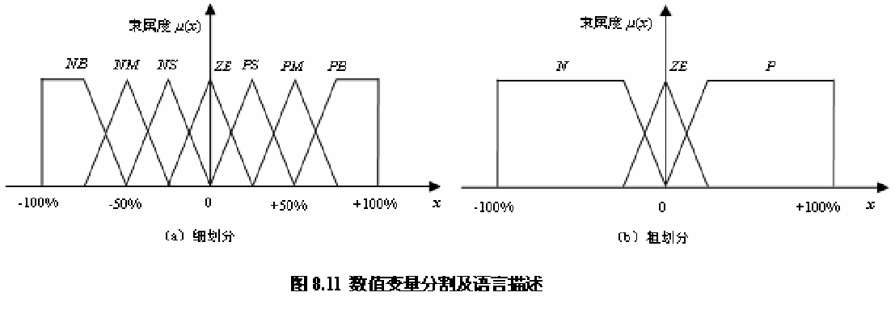
隶属度函数曲线一般选择三角形或梯形。在某一区间内，要求控制器精度高、响应灵敏，则相应区间的分割细一些、三角形隶属度函数曲线斜率取大一些，如图8.11（a）所。反之，则如图8.11（b）所示。
隶属度
隶属度

Slide 39
2．模糊规则推理
模糊控制器的核心是依据语言规则进行模糊推理，在控制器设计时，首先要确定模糊语言变量的控制规则。
规则的形式为：IF…THEN…。
一般描述为：IF X is A and Y is B，THEN Z is C。

Slide 40
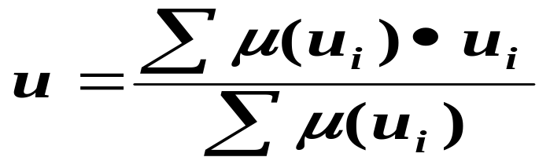
3．清晰化
清晰化即是将模糊语言变量转换为精确的数值，即根据输出模糊子集的隶属度计算出确定的输出数值。清晰化有各种方法，其中最简单的一种是最大隶属度方法。在控制技术中最常用的清晰化方法则是面积重心法COG，其计算式为
（8.13）

Slide 41
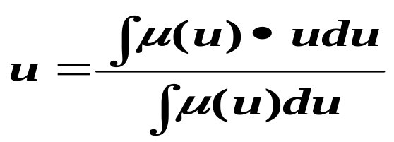
式中， μ(ui)为各规则结论ui的隶属度。对于连续变量，式（8.13）的和式变为积分形式来表示
（8.14）
此外，还有一些可供选择的清晰化计算方法，如最大值平均 MOM、左取大LM、右取大R、乘积和重心法PSG等。在选择清晰化方法时，应考虑隶属度函数的形状、所选择的推理方法等因素。

Slide 42
4．知识库
知识库中包含了有关控制系统及其应用领域的知识、要达到的控制目标等，由数据库和模糊控制规则库组成。
数据库主要包括各语言变量的隶属度函数、尺度变换因子以及模糊空间的分级数等；规则库包括用模糊语言变量表示的一系列控制规则，它们反映了控制专家的经验和知识。

Slide 43
8.5.2模糊控制的几种实现方法
1．CRI查表法
CRI（关系合成推理 ）查表法是模糊控制最早采用的方法。所谓查表法就是将所有可能输入变量的隶属度函数、模糊控制规则及输出变量的隶属度函数都用表格（称为模糊控制表）来表示。输入变量模糊化、模糊规则推理和输出变量的清晰化均通过查表实现。

Slide 44
2．专用硬件模糊控制器
专用硬件模糊控制器是用硬件直接实现模糊规则推理。优点是推理速度快，控制精度高。
3．软件模糊推理法
软件模糊推理法的特点就是模糊控制过程中输入量模糊化、模糊规则推理、输出清晰化和知识库这四部分都用软件来实现。

Slide 45
8.6神经网络控制
基于神经网络的控制是一种基本上不依赖于模型的控制方法，适用于难于建模或具有高度非线性的被控过程。
8.6.1神经元模型
1．生物神经元模型
人的大脑是由大量的神经细胞组合而成的，它们之间互相连接。每个脑神经细胞（也称神经元）具有如图8.12所示的结构。

Slide 46
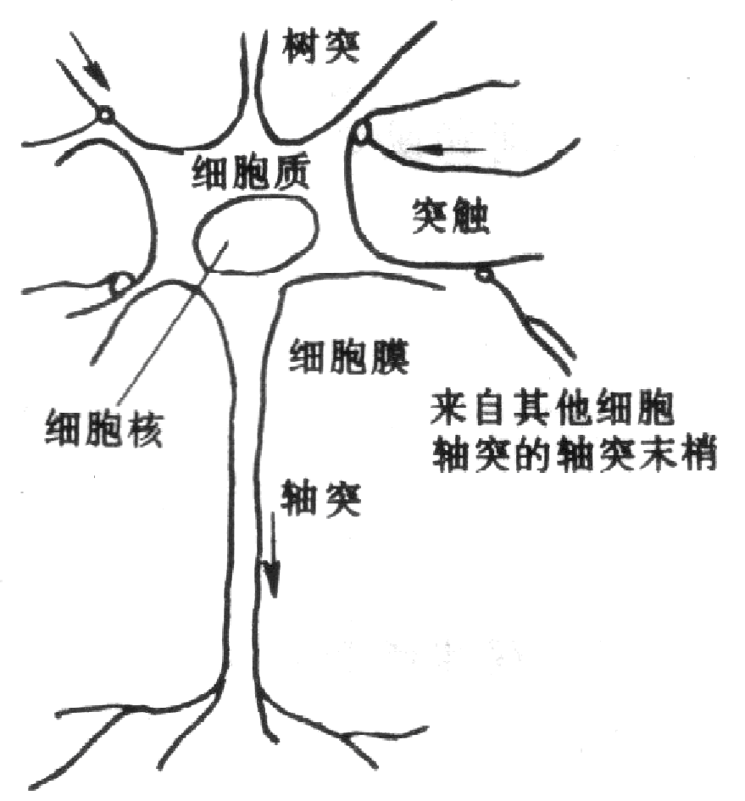
脑神经元由细胞体、树突和轴突构成。细胞体是神经元的中心。树突是神经元的主要接受器，用来接受信息。轴突传导信息，从轴突起点传到轴突末梢，轴突末梢与另一个神经元的树突或细胞体构成一种突触的机构。通过突触实现神经元之间的信息传递。
图8.12生物神经元模型

Slide 47
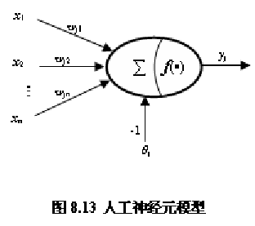
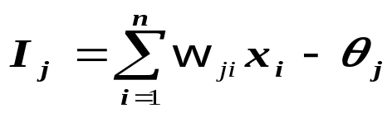
2．人工神经元模型
人工神经元网络是利用物理器件来模拟生物神经网络的某些结构和功能。人工神经元模型如图8.13所示。
神经元模型的输人输出关系为：
（8.15）
yj = f ( Ij ) （ 8.16）

Slide 48
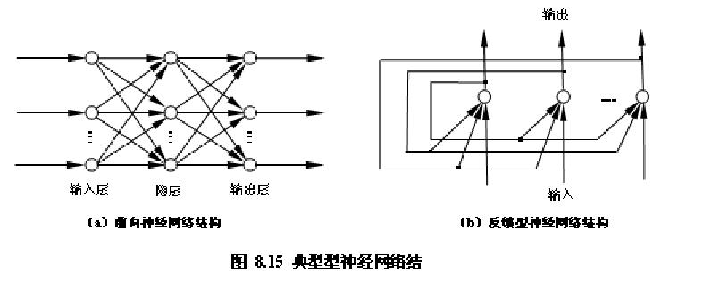
8.6.2人工神经网络模型
将多个人工神经元模型按一定方式连接而成的网络结构，称为人工神经网络。人工神经网络有多种结构模型，图8.15（a）所示为前向神经网络结构；（b）为反馈型神经网络结构。
输出
输入层
隐层
输出层
输入
(a)前向神经网络结构
(b)反馈型神经网络结构

Slide 49
误差反向传播网络简称BP网络，如图8.15（a）所示，是一种单向传播的多层前向网络，由输入层、隐含层（可以有多个隐含层）和输出层构成，可以实现从输入到输出的任意非线性映射。BP算法属于全局逼近方法，有较好的泛化能力，是当前应用最广泛的一种网络；缺点是训练时间长，易陷入局部极小，隐含层数和隐含节点数难以确定。 BP网络在建模和控制中应用较多。

Slide 50
8.6.3神经网络在控制中的应用
神经网络控制是指在控制系统中采用神经网络，对难以精确描述的复杂非线性对象进行建模、特征识别，或作为优化计算、推理的有效工具。其在控制领域的应用可简单归纳为以下几个方面：
在基于精确模型的各种控制结构中作为对象模型。
在反馈控制系统中直接承担控制器的作用。
在传统控制系统中实现优化计算。
在与其它智能控制方法相融合中，为其提供非参数化对象模型、优化参数、推理模型和故障诊断等。

Slide 51
8.7推理控制
在实际生产中，常常存在这样一种情况：被控过程的主要参数不能直接测量或者难以测量，无法实现反馈控制；或者被控过程的扰动无法测量，不能进行前馈补偿。针对这一问题，美国的Coleman Brosilom和Marrin Tong等人于1978年提出了推理控制方法。推理控制在建立过程数学模型的基础上，根据过程输出的性能要求，通过数学推理导出控制系统应具有的结构形式，通过辅助参数实现对不可测主要参数的反馈控制和不可测扰动的补偿。

Slide 52
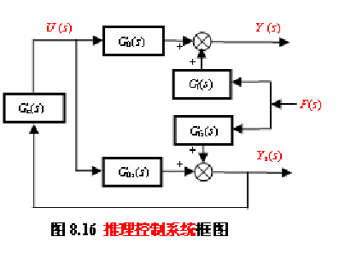
8.7.1推理控制系统的组成
推理控制系统框图如图8.16所示。
图8.16 推理控制系统框图

Slide 53
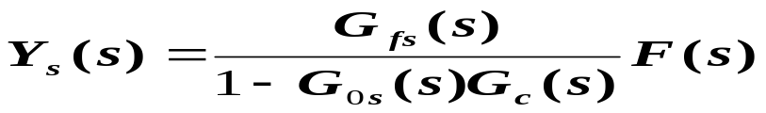
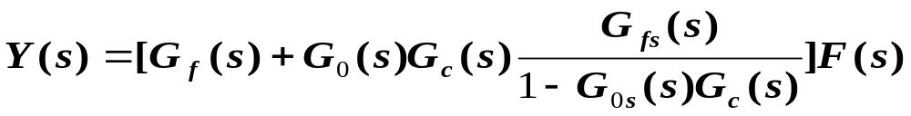
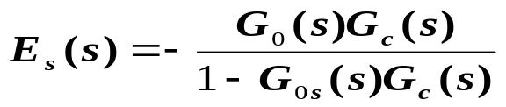
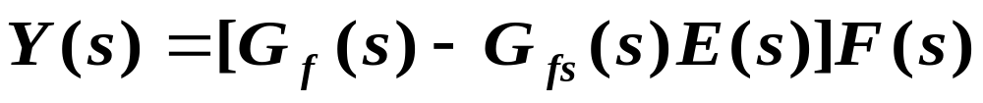
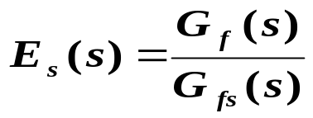
现设计Gc(s)，克服F(s)对Y(s)的影响。
从图8.16可知，F(s)对Ys(s)与Y (s)影响可表示如下
（8. 17）
（8. 18）
设 ，带入式（8. 18）
（8. 19）
如果 （8. 20）, 则有 Y (s)=0
即完全消除了不可测干扰F(s)对被控过程主要参数Y(s)的影响。

Slide 54
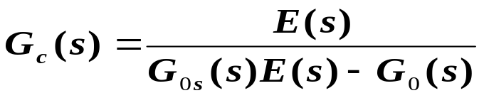
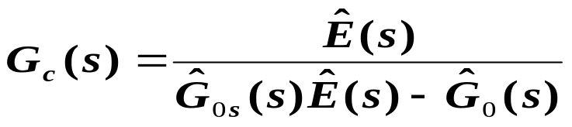
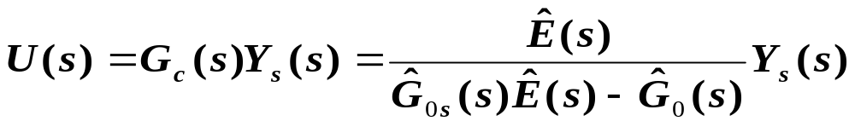
从式（8.18） 可得推理控制部分的传递函数
（8.21）
若已知环节传递函数的估计值，可求出
（8.22）
推理控制部分的输出
（8.23）

Slide 55
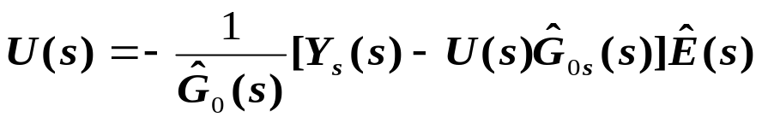
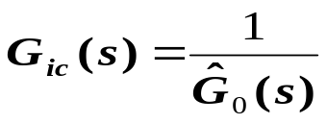
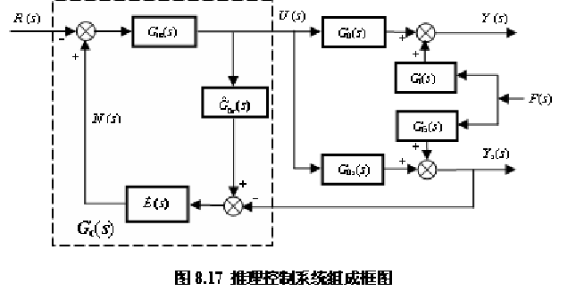
式（8.23） 简写为：
（8.24）
令 ，则可由式（8. 24） 画出图8.17所示的推理控制系统组成框图。

Slide 56
由图8.17不难看出，推理控制部分具有如下三个基本功能：
①实现信号分离
②估计不可测扰动
③实现输出跟踪
8.7.2推理——反馈控制系统
消除误差的途径之一是构成主要参数反馈控制系统，但由于主要输出参数不可测，可通过推理方法估算出主要参数，实现反馈控制。这就是推理——反馈控制系统的基本思路，其框图如图8.18所示。

Slide 57
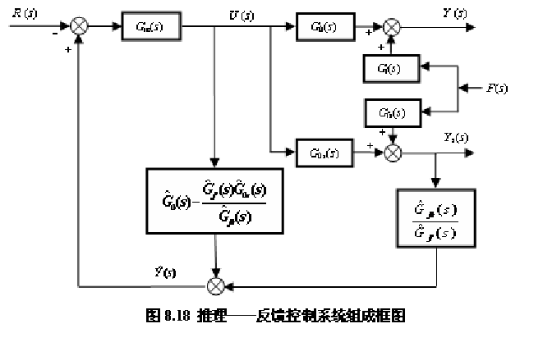
从图8.18可得
Ｙ(s)=G0(s)U(s)+Gf(s)F(s) （8.25）
Ｙs(s)=G0s(s)U(s)+Gfs(s)F(s) （8.26）

Slide 58
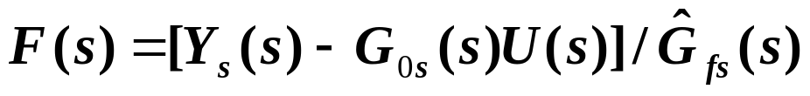
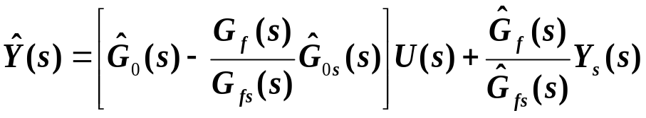
由（8.26）可得
（8.27）
将式（8.27）代入式（8.25）可得：
（8.28）
图8.17所示的推理控制系统实现了对不可测扰动的补偿，图8.18所示的推理——反馈控制系统实现了不可测被控参数的反馈控制，如果将二者结合起来，则可构成不可测干扰与不可测被控参数的补偿——反馈复合控制系统。

Slide 59
软测量技术
软测量解决的问题：
生产过程中一些被控变量（特别是质量参数）无法在线测量，而在线分析仪价格昂贵，不易维护，而且分析一般均存在滞后，那么在以这些参数为指标进行控制时就无法构成实时反馈回路，而不能保证对其很好的控制
软测量的基本思想是把自动控制理论与生产过程知识有机结合起来，应用计算机技术，对于难于测量或暂时不能测量的重要变量（或称之为主导变量）通过选择了另外一些容易测量的变量（或称为辅助变量）与之构成某种数学关系来推断和估计，以软件代替硬件（传感器）。
软测量技术往往与先进过程控制相伴。

Slide 60
软测量技术是利用可测过程变量、通过各种数学计算和估计方法推断待测过程变量的技术，从而达到了在不增加硬件的情况下用软件来估计重要质量参数的目的。
软测量举例：
  延迟焦化装置的粗汽油干点和柴油95%点等 ；
  催化裂化分馏塔的粗汽油干点和轻柴油凝固点等；
  聚合物的浆液浓度、产率等。

Slide 61
校正值
辅助变量
可测过程扰动
可测过程输入
可测过程输出
软测量模型
主导变量估计值

Slide 62
软测量技术的优缺点
优点：
软测量模型一般是通过历史数据建立的。
软测量模型易于维护。
软测量模型为进一步的过程优化和控制创造了条件。
缺点：
软测量模型不能完全取代在线分析仪或实验室分析工作。
历史数据的质量直接影响软测量模型的精度。
过程操作条件发生变化后需要重新建立软测量模型。
软测量模型需要长期进行维护。

Slide 63
机理分析与辅助变量的选择
辅助变量的选择应符合关联性、特异性、过程适用性、精确性和鲁棒性等原则。
可以从系统的自由度出发，来确定辅助变量的最小数量。
数据采集和处理
数据处理：换算和数据误差处理。
换算包括标度、转换和权函数三个方面

Slide 64
8.8基于规则的仿人控制
8.8.1仿人比例控制
8.8.1.1仿人比例控制工作原理
假定被控过程为线性定常系统，其比例反馈控制系统如图8.19所示。
ｘ
ｙ
＋
Kp
G0(s)
－
图8.19 单回路比例控制系统

Slide 65
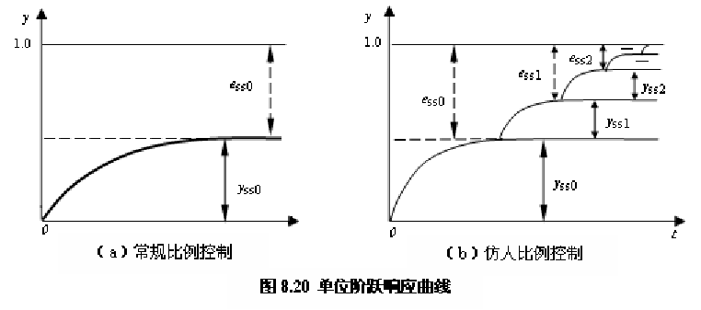
对于具有自衡特性的对象，当控制器比例系数Kp（或P）值较小（大）时，如图8.20（a）所示。若控制器能够模仿人的操作，不断调整给定值，使系统输出不断逼近设定值，就可以提高系统稳态精度，如图8.20（b）所示。这就是一种仿人比例控制的工作原理。

Slide 66
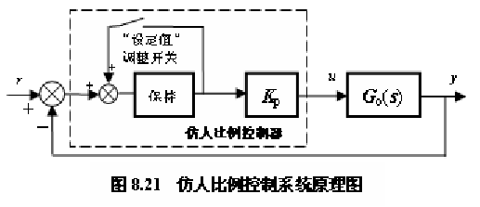
8.8.1.2仿人比例控制算法
仿人比例控制系统如图8.21所示。图中“设定值”调整开关只有在满足稳态条件时才闭合一次，完成一次 e^{n}_{ss} =e^{n-1}_{ss} +e ，运算后又立即断开。
“设定值”
调整开关
保持

Slide 67
为了判断系统处于稳态条件而不受干扰和振荡的影响，给出如下判据：
系统处于稳态的条件是存在一个k0
当k0＜k＜k0+N时， |e(k)- e(k-1)| ＜δ成立
其中δ是大于零的一个常数，即以连续N步满足|e(k)- e(k-1)| ＜δ作为判稳条件。
对仿人比例控制算法，可采用如下产生式规则加以描述：
IF k0＜k＜k0+N，|e(k)- e(k-1)| ＜δ
THEN e =e +e
n
n-1
0
0

Slide 68
8.8.2仿人积分控制
8.8.2.1仿人积分控制原理
引入积分控制作用是为了减小系统稳态偏差。它在一定程度上模拟了人的记忆特性，记忆了偏差的变化的全部信息。但它有以下缺点：
①积分作用对所有偏差同等对待，没有选择性；
②一直进行积分，容易造成“积分饱和”；
正确的控制策略应该是产生一个与偏差e(t)相反的控制作用，尽快减少偏差。这种积分作用较好地模拟了人的记忆特性及仿人智能控制的策略，它有选择地“记忆”有用信息，而略去无用信息，具有仿人智能的非线性积分作用，这种积分控制称为仿人智能积分控制。

Slide 69
8.8.2.2仿人积分控制算法
根据前面的分析，可以得到引入智能积分的判断条件为：当e·Δe＞0时，对偏差进行积分；当e·Δe＜0时，不对误差进行积分。再考虑到偏差及偏差变化的极值点的情况，即边界条件，可以把引入智能积分和不引入智能积分的条件综合如下：
当e·Δe＞0或Δe=0且e≠0时，对偏差e(t)积分；
当e·Δe＜0或e=0时，不对偏差e(t)积分。
这样引入的积分即为仿人积分作用。

Slide 70
除了前面介绍的先进控制之外，还有其它一些先进控制技术，如智能控制技术以及与控制系统密切相关的技术，软测量技术、控制系统故障检测与故障诊断技术等，都取得了显著的成果，并在工业实际中产生巨大的经济效益。有关这些方面的内容以及本章各部分更深入的内容可参考相关的资料。

Slide 71
本章小结
自适应控制
自校正控制系统
模型参考自适应控制系统
预测控制
模型算法控制
动态矩阵控制
专家控制
广义预测控制
模糊控制
内部模型控制
神经网络控制
推理控制
仿人比例控制
基于规则的仿人控制
仿人积分控制

